Slide 1

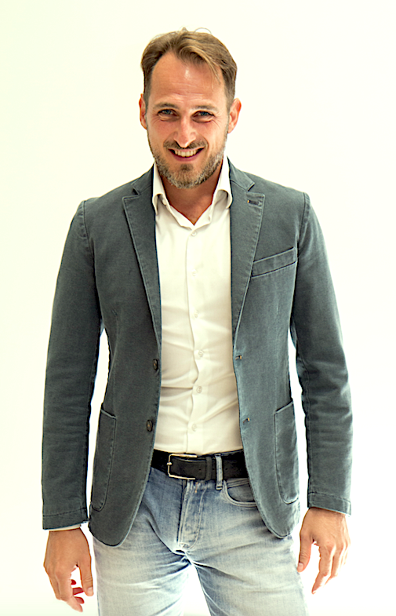
IL LAVORO CHE C’È
Alessandro Vagnozzi.

